Slide 1


Trường Tiểu học Đa Phúc
Chào mừng thầy cô và các em
học sinh đến với tiết
Tiếng Việt – Lớp 3A2
Giáo viên: Nguyễn Hồng Nhung

Slide 2









Slide 3










Slide 4
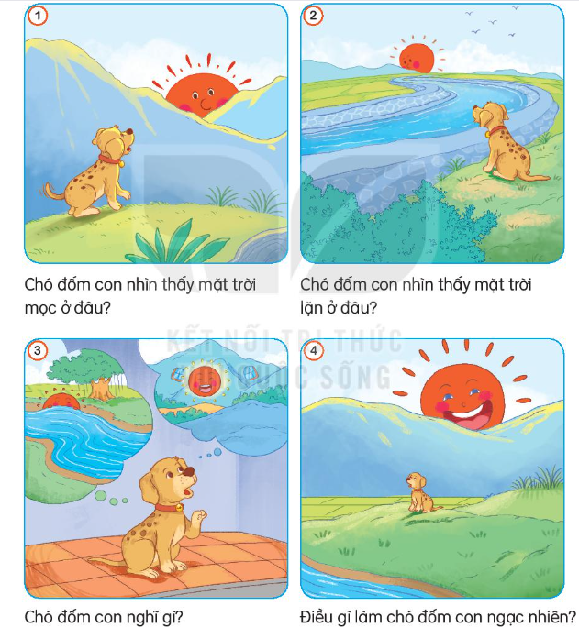

Chó đốm và mặt trời
Dự đoán
nội dung
câu chuyện

Slide 5
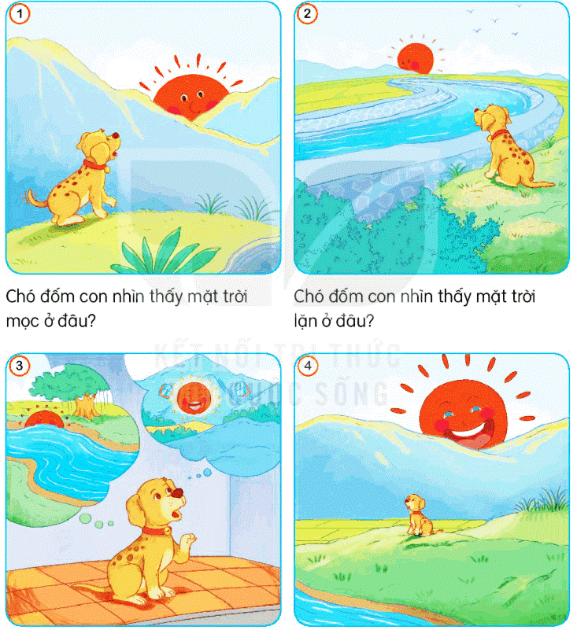
Nghe kể chuyện
Chó đốm con nghĩ bụng : “ Ơ, sao mặt trời không quay về phía đông nhỉ? Có lẽ mặt trời có hai cái nhà, sáng mai mặt trời sẽ mọc từ dòng sông phía tây, đến chiều sẽ về ngôi nhà ở dưới chân núi. Vậy sáng mai mình sẽ ra bờ sông để đợi mặt trời” Nghĩ vậy, chó đốm con vui vẻ về nhà.
Chó đốm con nhìn thấy mặt trời mọc ở đâu?
Chó đốm con nhìn thấy mặt trời lặn ở đâu?
Sáng hôm sau, chó đốm con đến bờ sông phía tây và nhìn chăm chăm vào chỗ hôm qua mặt trời lặn. Nhưng nó đợi rất lâu mà không thấy mặt trời xuất hiện.
“Hay là mặt trời ốm rồi? Phải đi mời bác sĩ đến khám cho mặt trời thôi.” Chó đốm vừa quay đầu nhìn lại thì thấy mặt trời phía đông đang mỉm cười với mình.
Cả ngày hôm ấy, nó quan sát mặt trời rất chăm chú, từ lúc mặt trời mọc đến lúc mặt trời lặn xuống dòng sông phía tây.
Một buổi sáng, chó đốm con nhìn thấy mặt trời mọc từ chân núi phía đông.
Chó đốm con nghĩ gì?
Điều gì làm chó đốm con ngạc nhiên?

Slide 6


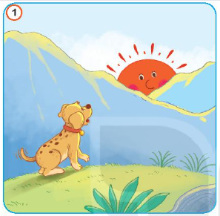
Chó đốm và mặt trời
Mặt trời mọc từ chân núi phía đông
Chó đốm con nhìn thấy mặt trời mọc ở đâu?

Slide 7
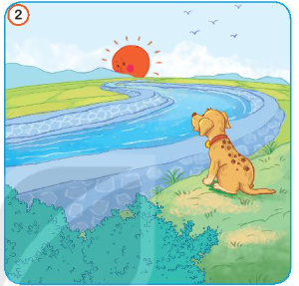
Chó đốm và mặt trời
Mặt trời lặn xuống dòng sông phía tây
Chó đốm con nhìn thấy mặt trời mọc ở đâu?

Slide 8
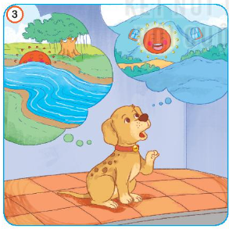
Chó đốm và mặt trời
Chó đốm nghĩ rằng mặt trời có 2 cái nhà, một cái ở chân núi phía đông, một cái ở dùng song phía tây.
Chó đốm con nghĩ gì?

Slide 9
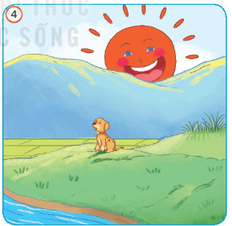
Chó đốm và mặt trời
Mặt trời vẫn cứ mọc ở đằng đông, trong khi chó đốm vẫn cứ chờ ở phía tây.
Điều gì làm chó đốm con ngạc nhiên?

Slide 10








Kể chuyện theo nhóm

Slide 11

Nhóm kể trước lớp

Slide 12
Em có thể giải thích hiện tượng mặt trời mọc và mặt trời lặn cho chó đốm nghe không?
Ta tưởng rằng trái đất đứng yên, mặt trời di chuyển. Nhưng thực chất là trái đất quay xung quanh mặt trời, tạo nên hiện tượng ngày và đêm. Con người không cảm nhận được trái đất đang di chuyển mà tưởng mặt trời chuyển động.

Slide 13



